Slide 1
Рынок заведений общественного питания г. Москвы

Slide 2
Общие выводы по исследованию
Больше всего в Москве и пригороде открыто Кафе, Столовых и Ресторанов.
Сетевых заведений немного, по отношению к несетевым, в 4 раза меньше.
Сетевые заведения в основном это объекты из раздела FastFood, Кулинарии, Ресторанов и Кафе.
Большим количеством посадочных мест в основном обладают Столовые, Рестораны и Бары.
Наиболее богатыми на количество объектов общественного питания являются главные улицы города, такие как Проспект мира, Ленинский и
Ленинградский проспекты, Профсоюзная улица и тд.
Преобладают улицы, где большое количество заведений, но мало посадочных мест.

Slide 3
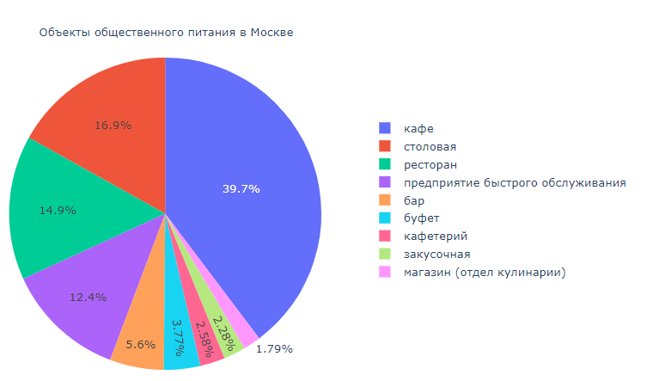
Кафе лидируют по количеству заведений общественного питания
Выводы:
В Москве с большим отрывом лидируют кафе.
Примерно одинаково столовых, ресторанов и предприятий быстрого обслуживания (fast food).
Меньше всего в Москве баров, буфетов, кафетериев, закусочных и кулинарии.
Открытые данные о заведениях общественного питания в городе Москва

Slide 4
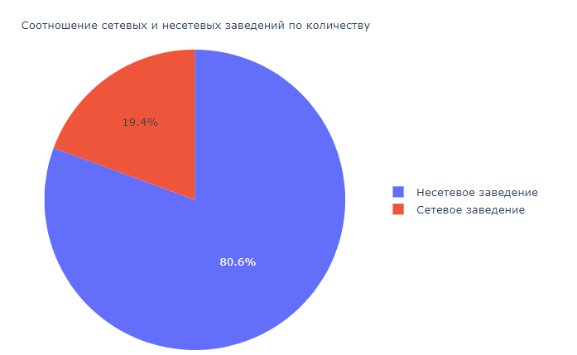
Преобладание несетевых заведений
Выводы:
Несетевых заведений общественного питания больше в 4 раза, чем сетевых.
Открытые данные о заведениях общественного питания в городе Москва

Slide 5
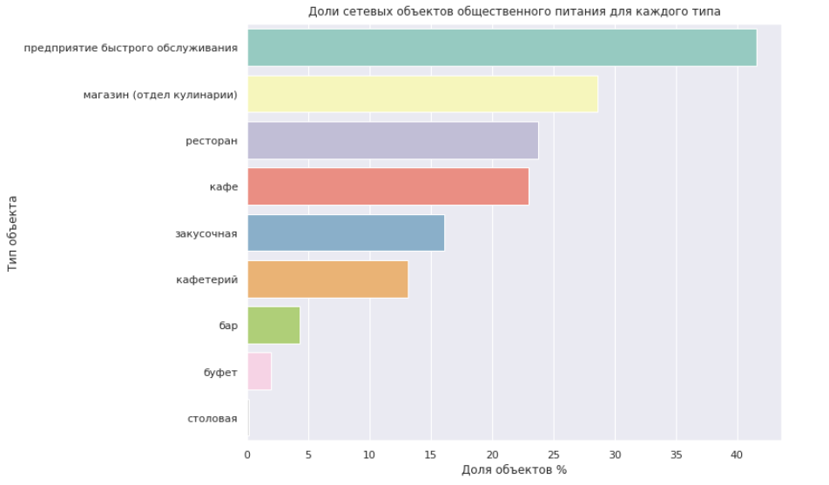
Сетевые объекты – заведения FastFood, кулинарии, ресторанов и кафе
Выводы:
Чаще всего сетевые заведения - предприятие быстрого обслуживания, кулинария, ресторан и кафе.
Сетевых столовых практически нет.
Открытые данные о заведениях общественного питания в городе Москва

Slide 6
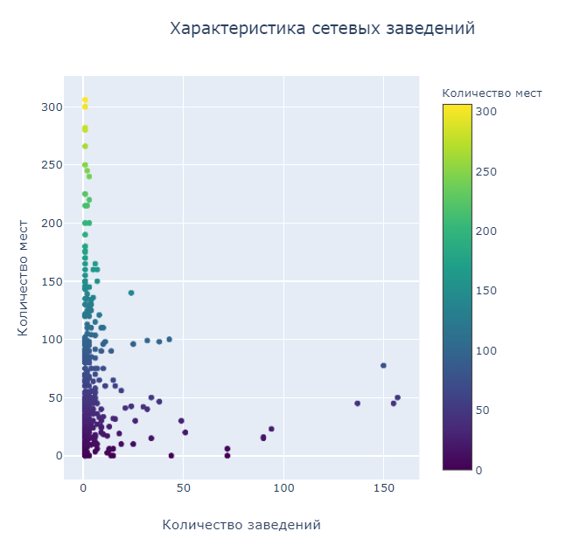
Для сетевых заведений характерно мало заведений и много посадочных мест
Выводы:
Для сетевых заведений характерно мало заведений, но много посадочных мест
Те заведения, количество которых превышает 50 имеют мало посадочных мест, располагаются на food court в ТРЦ.

Slide 7
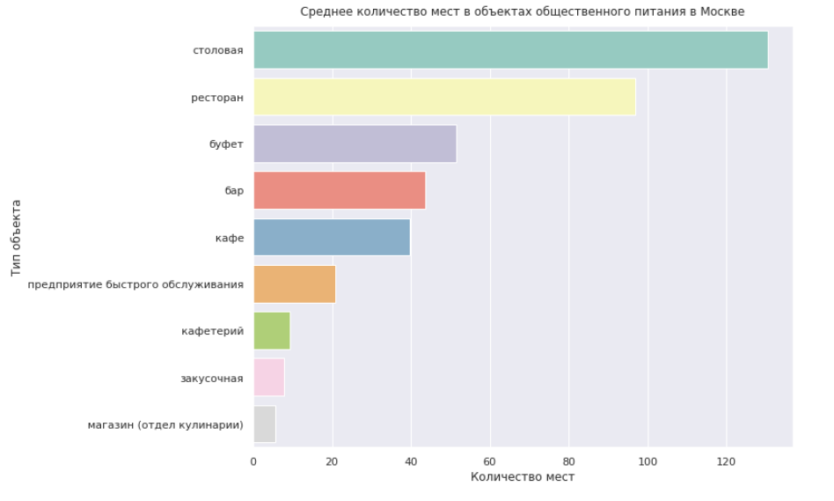
Большое количество посадочных мест в столовых и ресторанах
Выводы:
В столовых больше всего
посадочных мест ( больше 120).
Рестораны, буфеты и бары
вместимостью до 50 человек.
Остальные заведения рассчитаны на
небольшую проходимость или
работают на вынос.

Slide 8
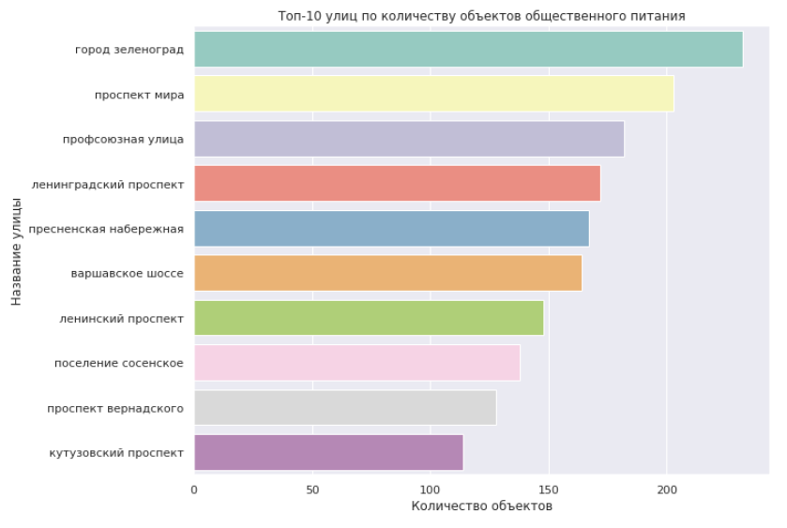
Топ-10 улиц по количеству заведений
Выводы:
Самыми популярными местами для размещения заведений питания являются г. Зеленоград и ул. Проспект мира.
В ТОП-10 улиц также и вошли Профсоюзная ул., Варшавское шоссе, Поселение Сосенское и другие.

Slide 9
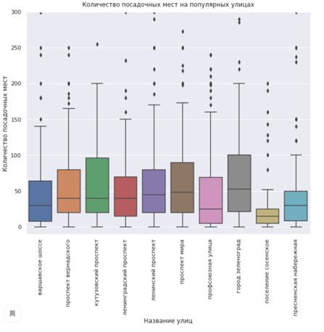
На популярных улицах в среднем от 30 до 60 посадочных мест
Выводы:
На популярных улицах по количеству объектов общественного питания в заведениях не так много посадочных мест, в основном от 30 до 60.
Скорее всего это вызвано тем, что на данных улицах дорогая аренда для коммерческих помещений.

Slide 10
Рекомендации для открытия заведения с роботами-официантами
Категорию для объекта общественного питание нужно выбрать кафе, с количеством посадочных мест от 40 до 60 мест.
Расположение лучше в пределах Третьего Транспортного Кольца. Лучше выбирать улицы, где объектов не так много, чтобы была небольшая конкуренция. Следует обратить внимание, что если рядом будет расположен какой-либо парк или территория для прогулок (например, Парк Горького, Арбат или Зарядье), то гостей будет больше.

